Slide 1

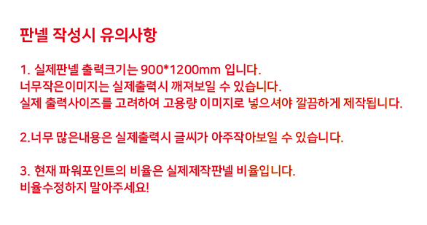

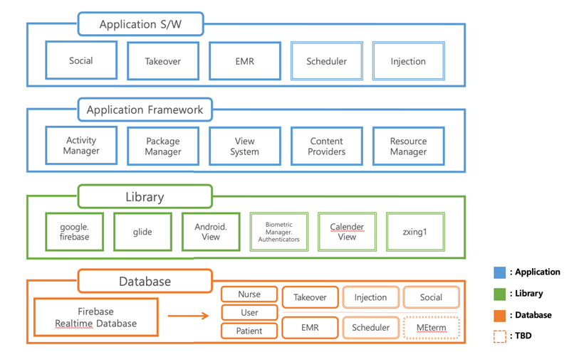
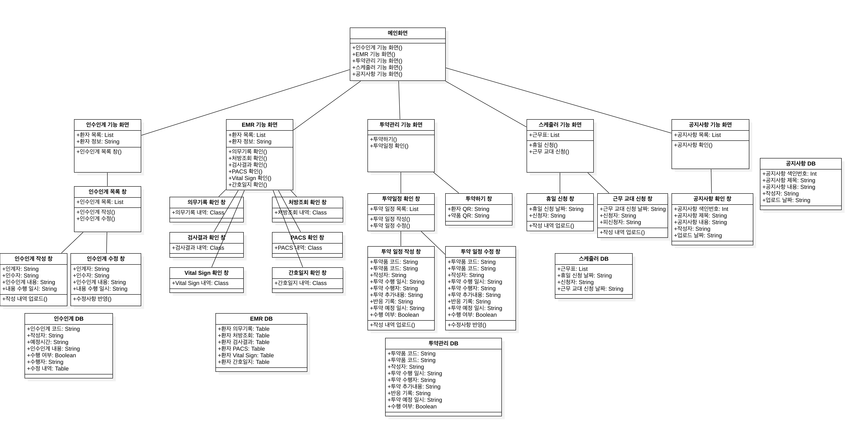
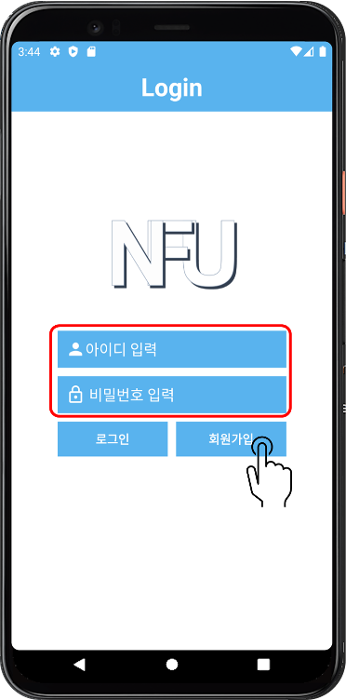
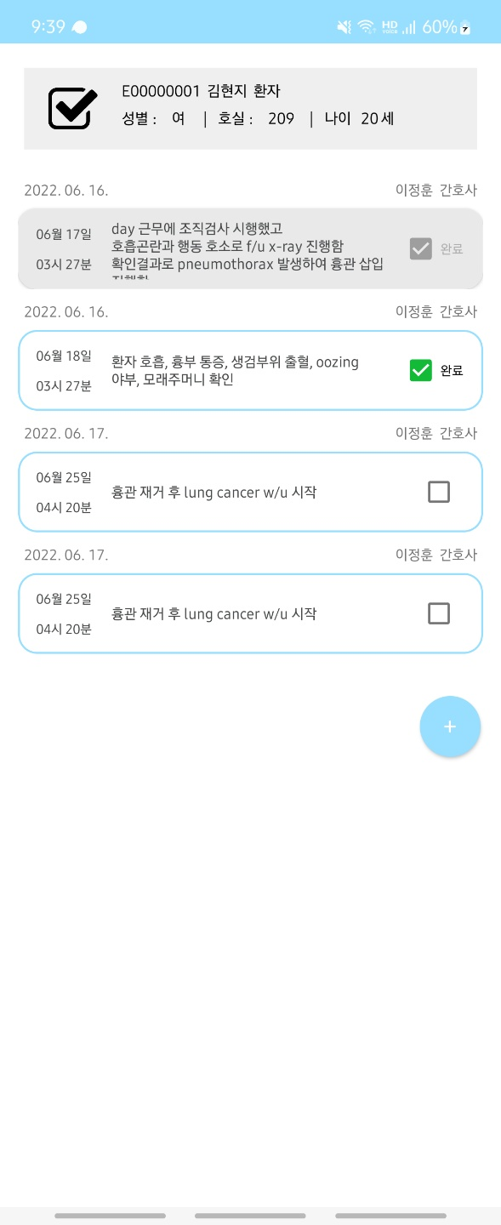
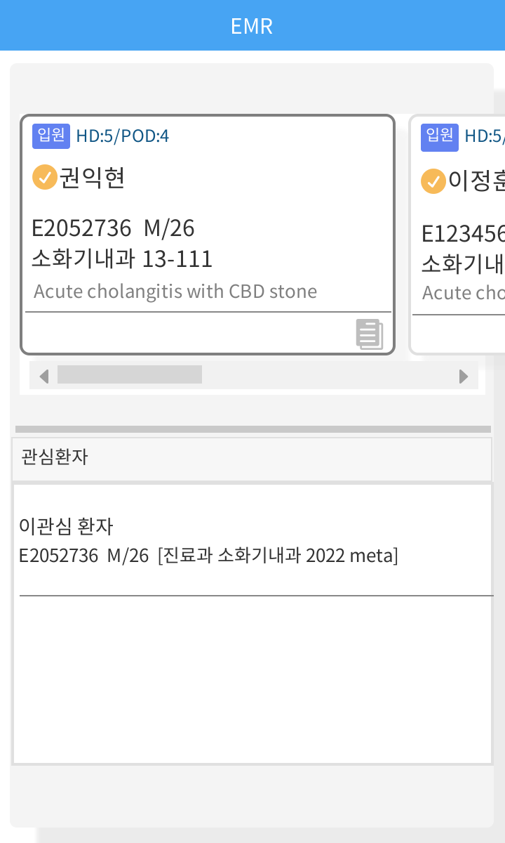
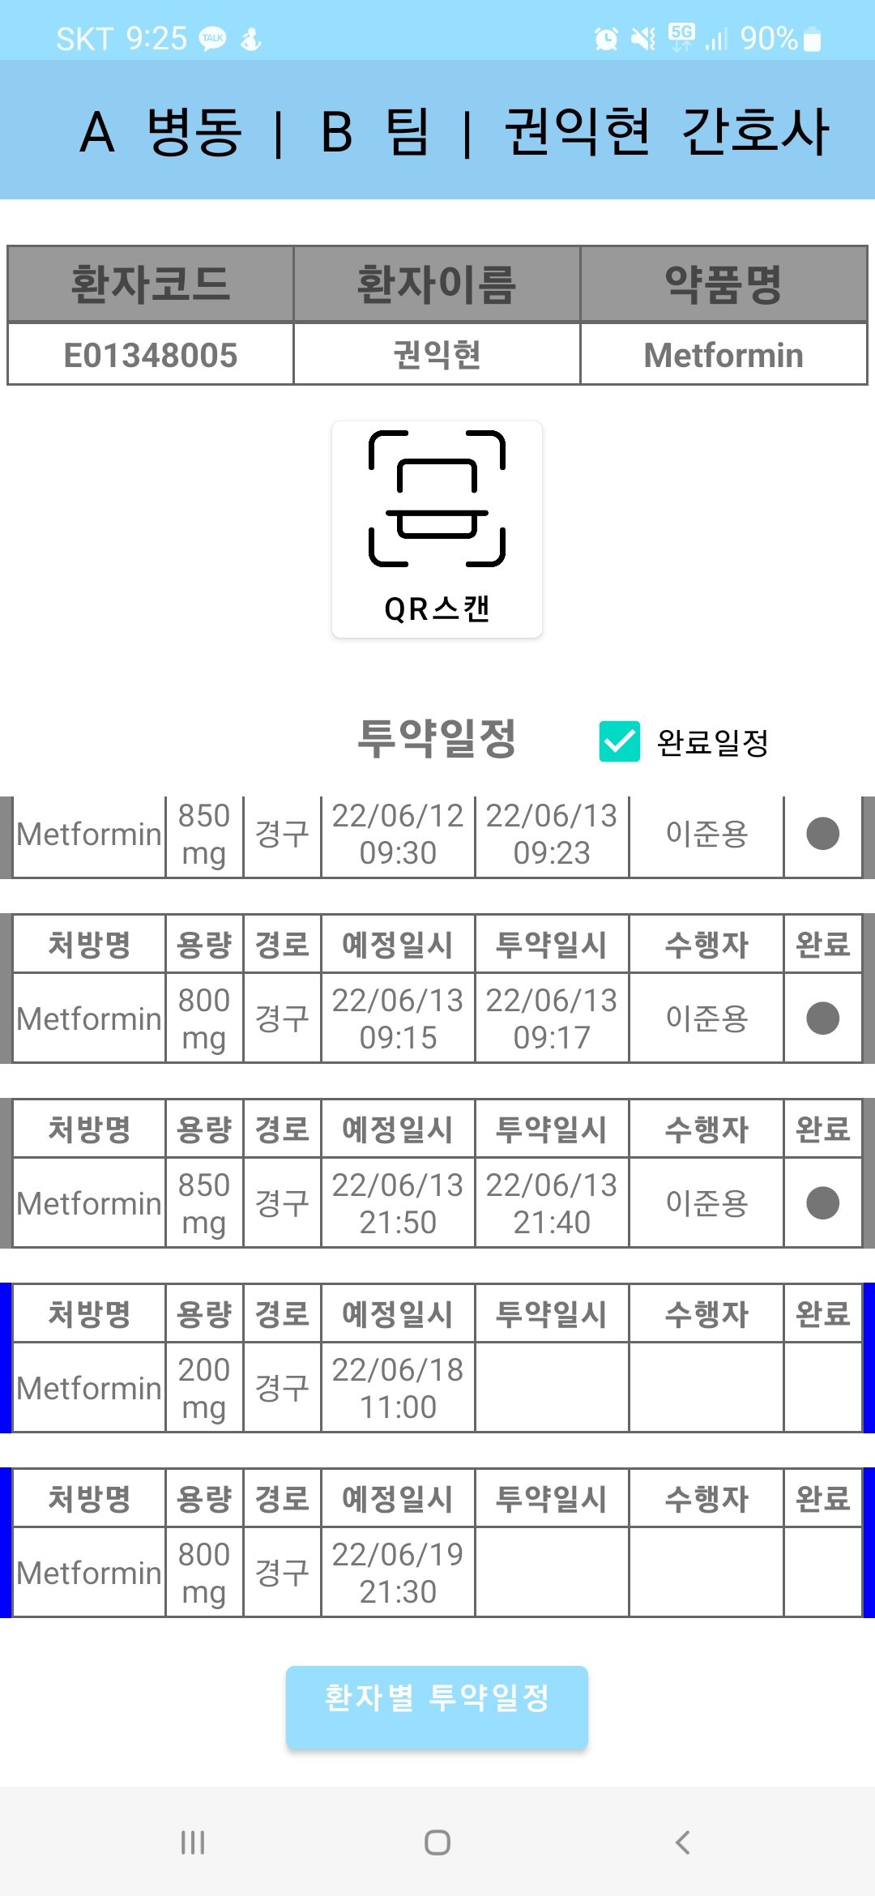
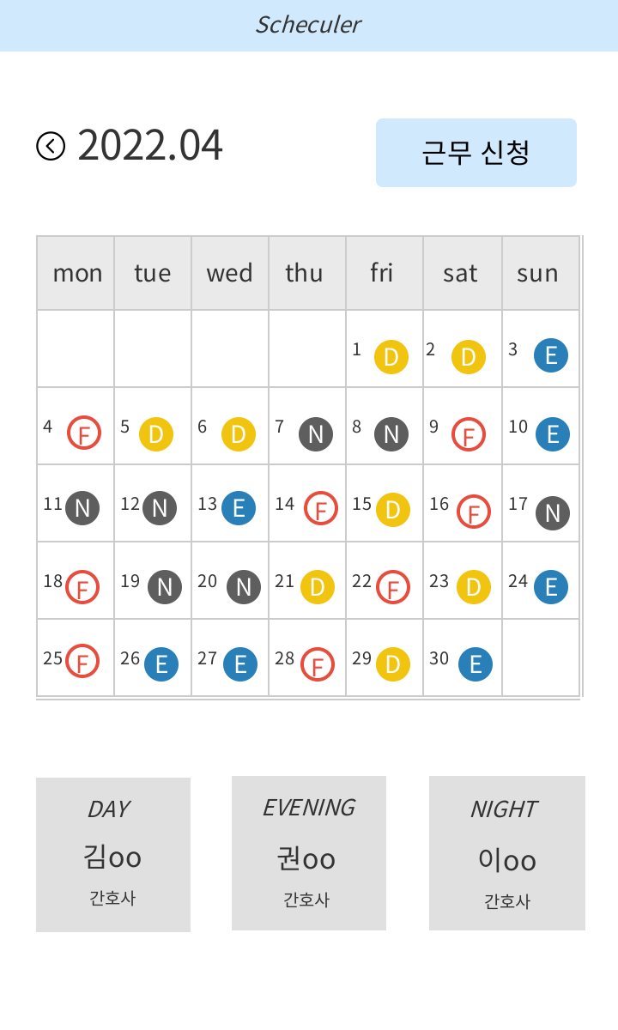






NFU2.0 (Nurse For U) 전자의무기록 기반 간호사 업무 보조 애플리케이션
2022학년도 1학기 의료IT공학과 성과 전시회
ㅣ학과명ㅣ
의료IT공학과
ㅣ지도교수ㅣ
송기원
ㅣ참여학생ㅣ
권익현, 김미래, 김현지, 이정훈, 이준용
Problem
- 간호사의 업무 중 인수인계 누락, 왜곡 발생 문제와 환자 정보의
분산에 따른 업무 파악 고충
Why
- 인수인계 교육 및 정리 형식에서의 표준치짐 부재
- 담당 환자정보, 인수인계 업무 기억의 불확실성
- 교대 근무 시 배정 및 업무 불편성과 비효율성
What
- 간호사를 위한 어플리케이션 서비스 제공
How
- 인수인계, 클라우드 EMR, 투약관리, 근무 스케줄러 기능
- 확실하고 정확한 정보 제공
병원 의무기록 시스템과 연동해 환자의 EMR 정보를 정확하게 제공
- 정보의 접근성 증진
앱 서비스 이용 시, 정보의 접근성 증진 및 클라우드 모바일
플랫폼 활성화
- 업무 분배의 공정성 제고
스케줄링, 의무기록 확인, 인수인계, 투약관리 등 환자 정보의
분산에 따른 업무 파악
- 간호사의 편의성 증진
업무 및 일정 관리 편의성 증진
주요 기능
아키텍처
EMR 데이터 수집을 통한 환자 의무기록 실시간 열람
환자와 의약품의 QR 코드를 통한 투약관리
스케줄링 자동화를 통한 손쉬운 근무확인 및 관리
담당환자 관리 일정 저장, 전달, 공유 등 인수인계의 디지털화
클래스 다이어그램
사용자 UI
<인수인계>
<EMR>
<투약관리>
<스케줄러>
✔ 누락 없는 인수인계
인수인계 사항 발생 시 앱을 통해 작성 및 공유하여 누락 방지.
✔ EMR(전자의무기록) 모바일화
원내 컴퓨터에서만 확인 가능한 담당 환자 EMR(전자의무기록)을 모바일화 하여 접근성 향상.
✔ 정확한 투약
QR 코드를 통한 투약 전 확인 과정을 일부 디지털화 하여
5Rignt(정확한 대상, 약품, 용량, 경로, 시간) 를 준수하고 정확한 투약을 보조.
✔ 공정한 자동화 스케줄링
공정한 알고리즘에 따른 자동화 스케줄링으로 원내 불화 방지, 수간호사의 스케줄링 업무 부담 감소.

